Slide 1
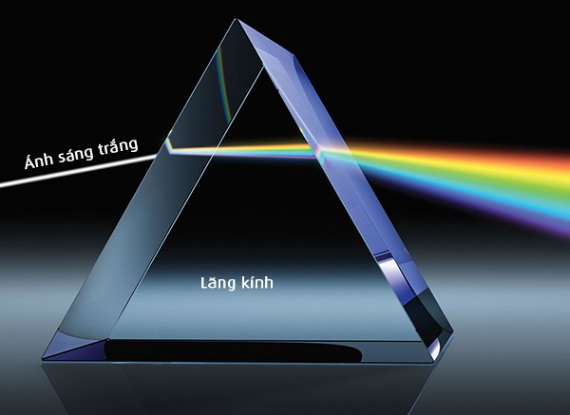
Bài 26: các loại quang phổ

Slide 2
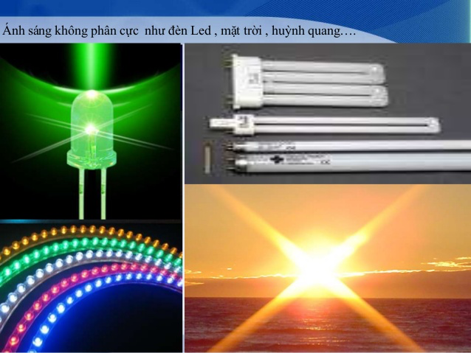

Slide 3
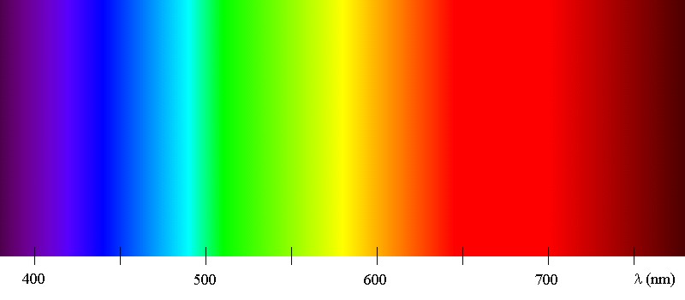
Quang phổ
Là dải ánh sáng có màu từ đỏ đến tím

Slide 4

Second, máy quang phổ là gì???
Là dụng cụ phân tích 1 chùm ánh sáng phức tạp thành những thành phần đơn sắc

Slide 5
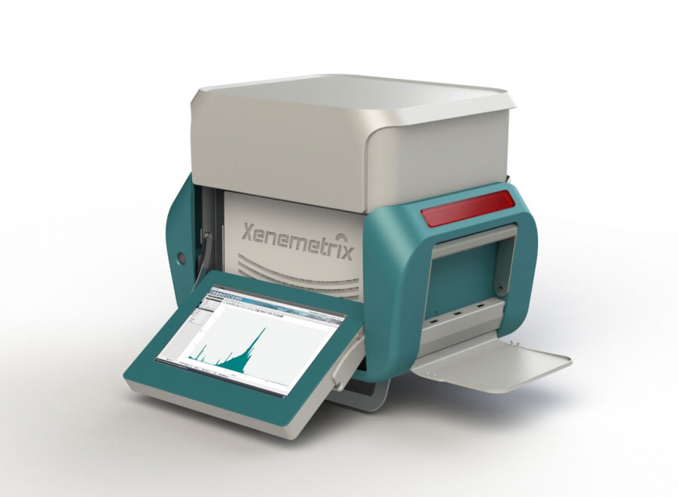

Slide 6
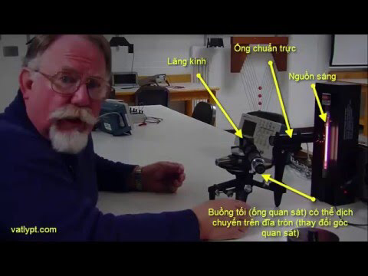

Slide 7
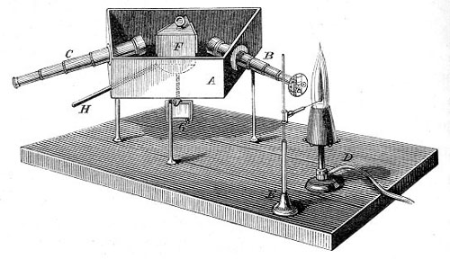
Máy quang phổ cổ điển

Slide 8
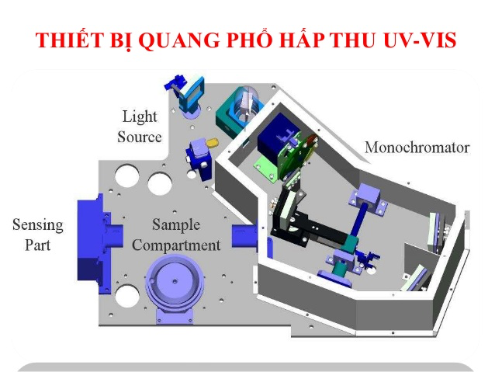
Máy quang phổ hiện đại

Slide 9
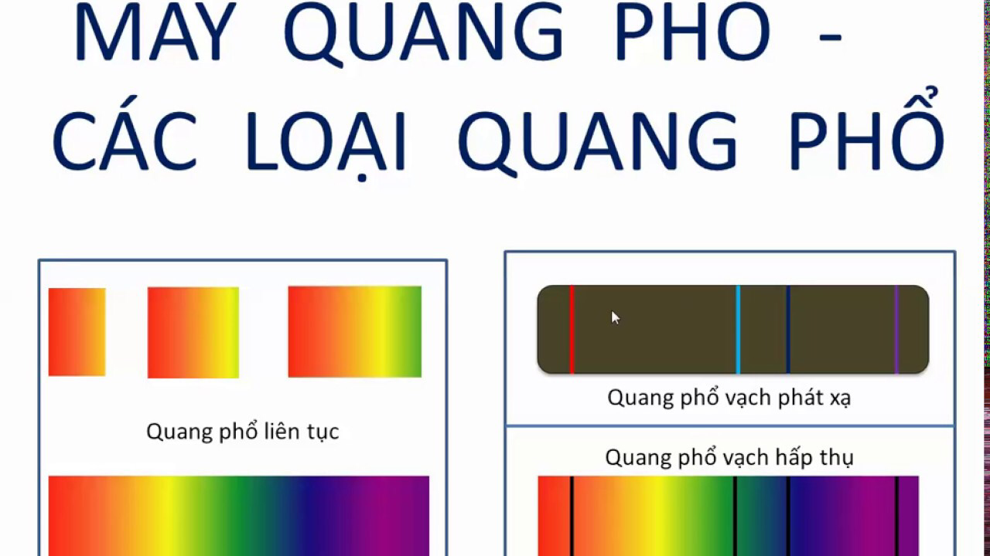

Slide 10
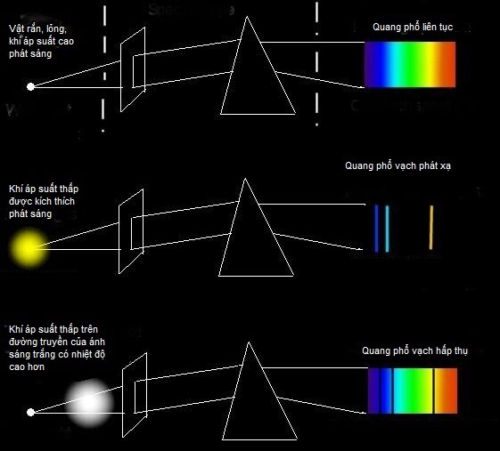

Slide 11
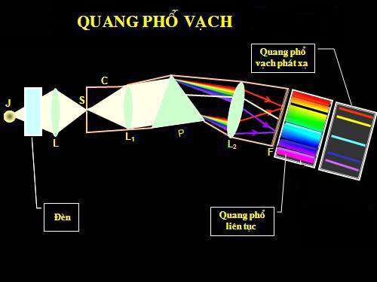

Slide 12
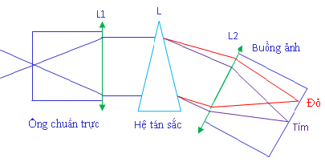

Slide 13
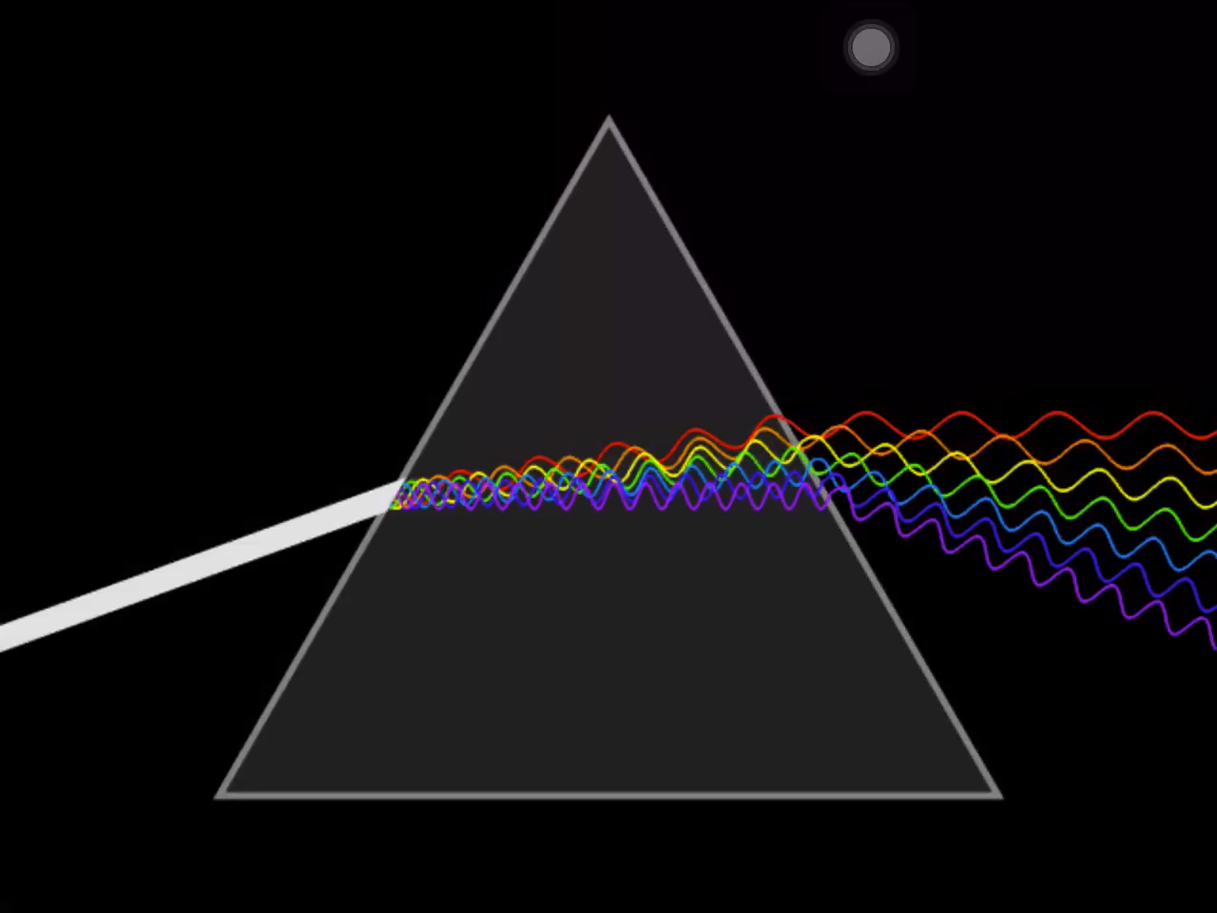
HỆ
TÁN
SẮC
ÁNH
SÁNG
ĐƠN
SẮC

Slide 14


